Slide 1
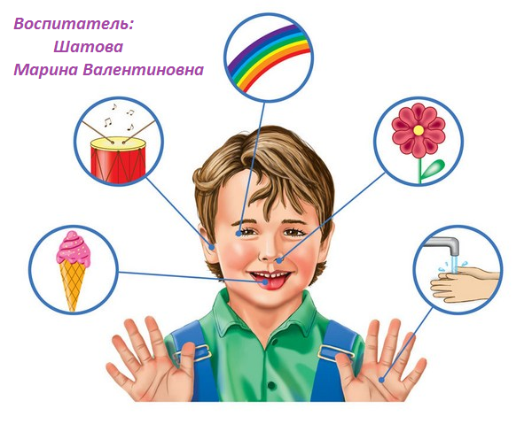
НАШИ ПОМОЩНИКИ органы чувств (практический материал к конспекту)

Slide 2
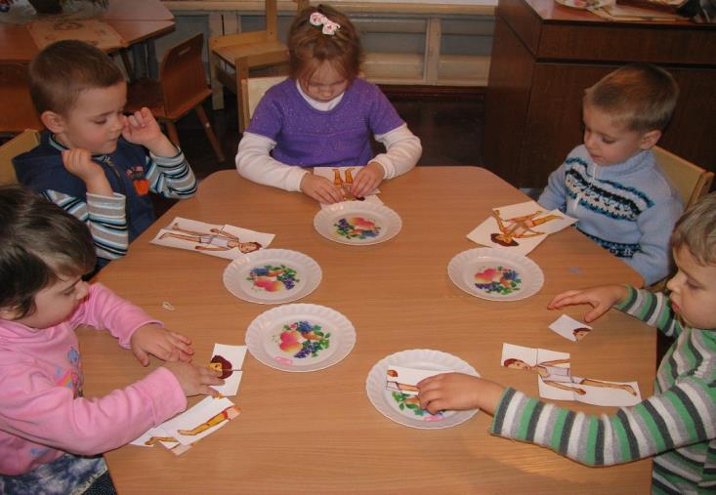
Упражнение «Собери человека»

Slide 3
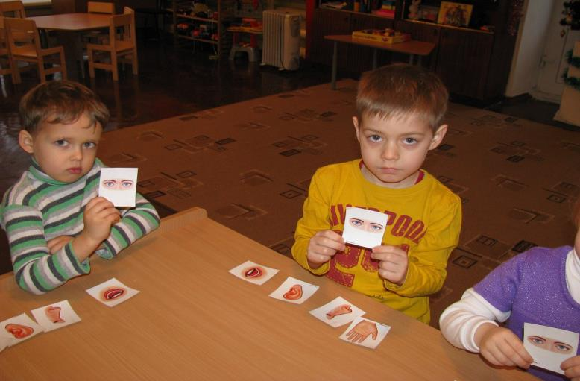
Дидактическая игра «Наши помощники»

Slide 4
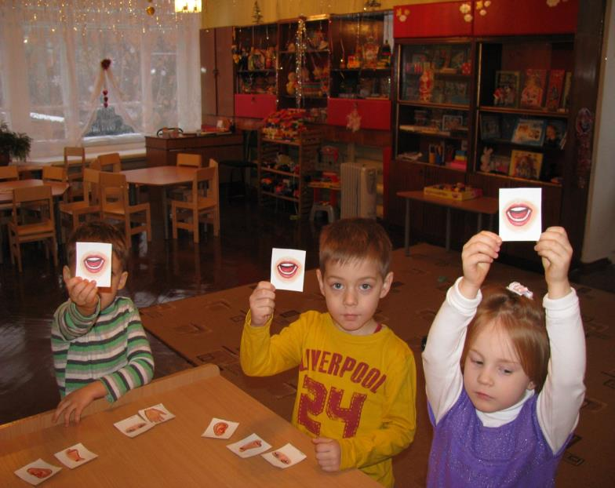

Slide 5
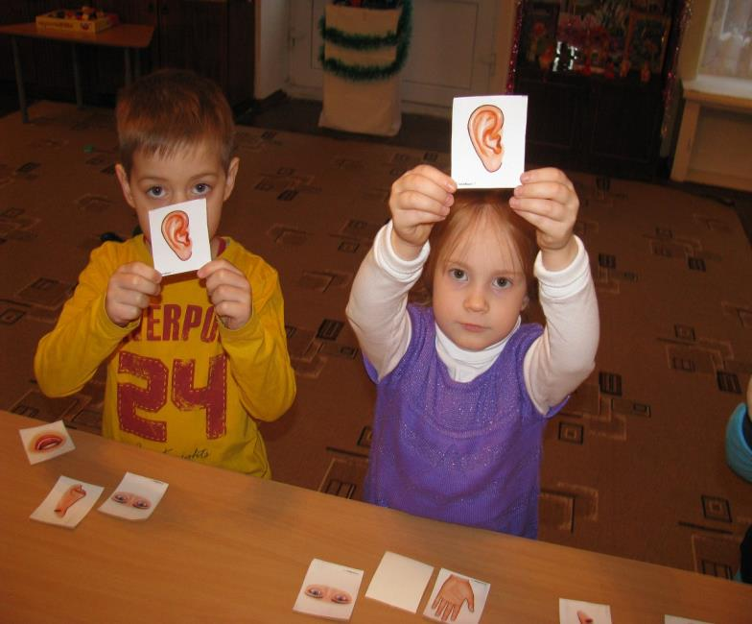

Slide 6
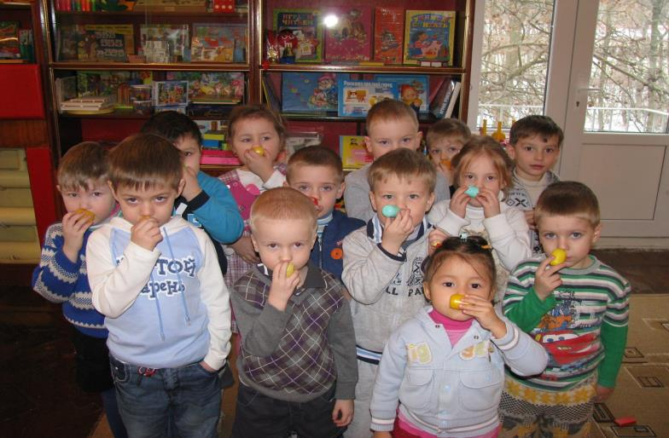
Опыт «Определи на запах»

Slide 7
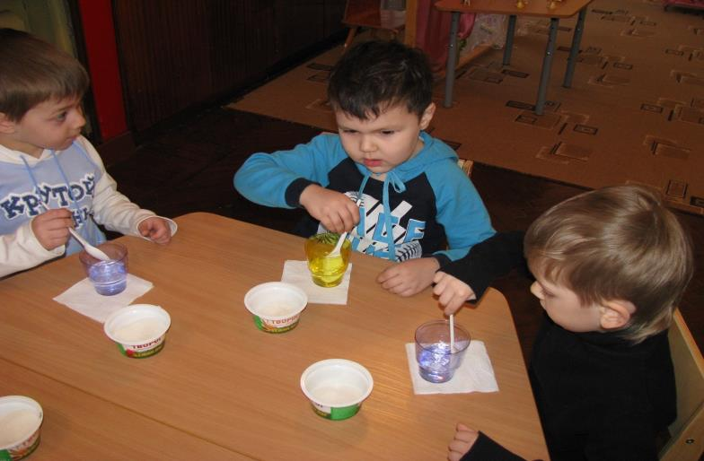
Опыт «Определи на вкус»

Slide 8
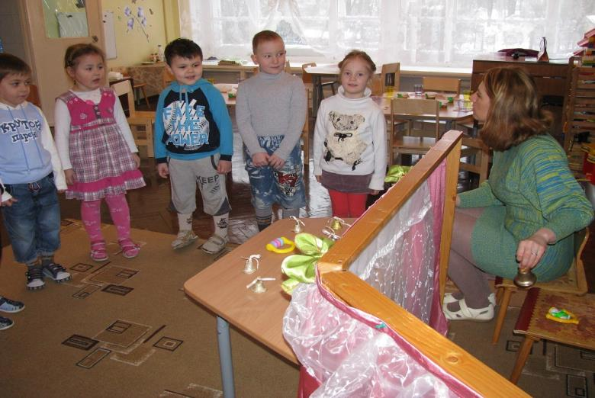
Опыт «Определи на слух»

Slide 9
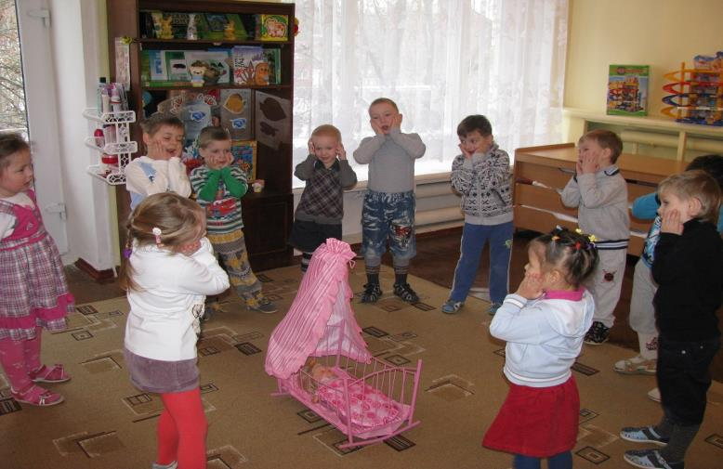
Логоритмика «Кукла заболела»

